Slide 1
Презентація на тему:
КІР
Виконав учень 10 класу
Хилюк Віталій.

Slide 2
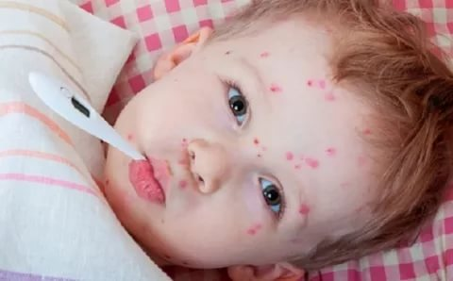
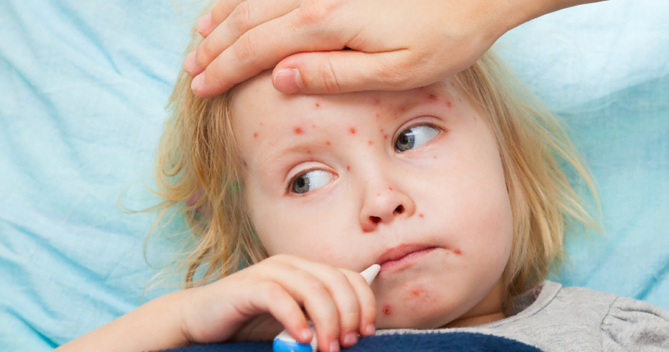
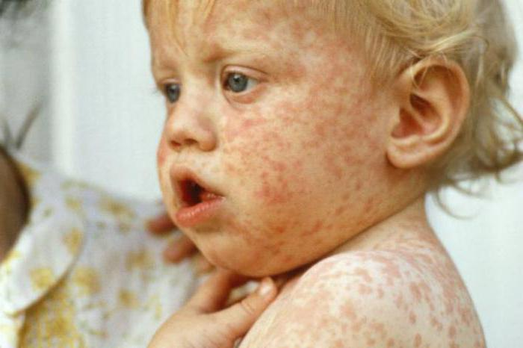
Загальні відомості
Кір - це гостре вірусне захворювання, яке характеризується вираженою інтоксикацією, катаральними явищами з боку дихальних шляхів, кон'юнктивітом, появою своєрідних плям на слизовій оболонці щоки і папульозно-плямистим висипом на шкірі.

Slide 3
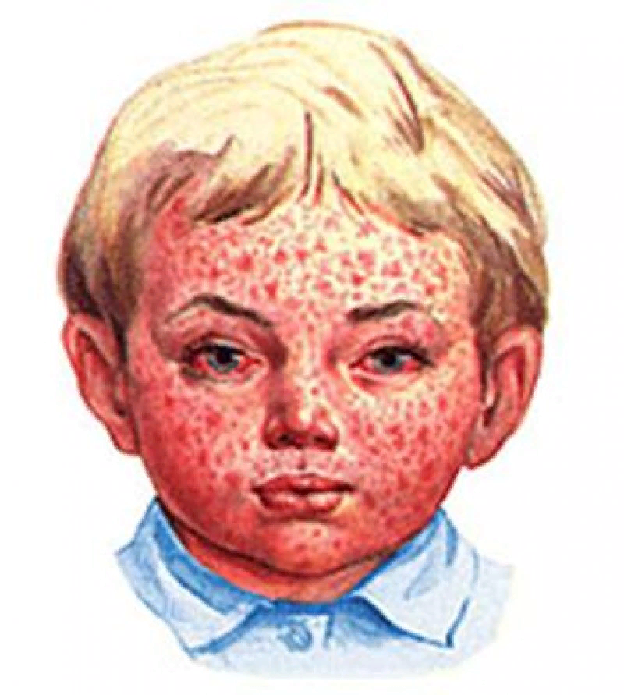
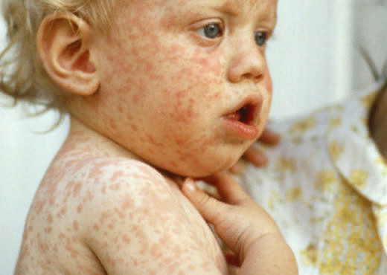
ПРИЧИНИ ВИНИКНЕННЯ
Шлях передачі: повітряно -крапельний - вірус потрапляє в організм через слизові оболонки верхніх дихальних шляхів і очей від хворої людини, яка поширює його при диханні, розмові, чханні і кашлі.
Джерело зараження:хвора людина.

Slide 4
Розвиток захворювання
Упроваджуючись в клітини верхніх дихальних шляхів, віруси розмножуються, проникають в місцеві лімфатичні вузли, які збільшуються.
Потім потрапляють в кров і розносяться по органах і тканинах, взаємодіють з клітинами і проникають в них.
З'являються клітини, які починають виробляти антитіла. Антитіла і специфічні клітини взаємодіють з клітинами, що містять віруси, і руйнують їх.
Віруси виходять в кров і одночасно проникають в слизову оболонку. В цей час у хворого з'являються ознаки захворювання, характерні для катарального періоду.
Віруси, частини зруйнованих ними клітин, біологічно активні речовини викликають алергічні реакції. Навколо судин виникає вогнище запалення, що виявляється появою висипу у хворого.

Slide 5
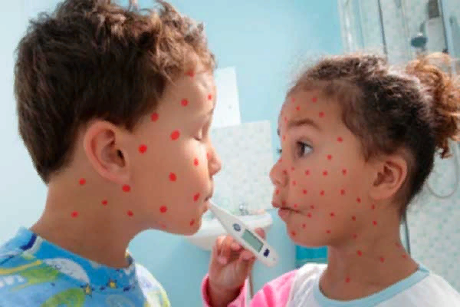
ПЕРЕБІГ ЗАХВОРЮВАННЯ ТА СИМПТОМИ
В перебігу кору виділяють такі періоди:
Інкубаційний
Катаральний
Період висипання
Реконвалесценції

Slide 6
УСКЛАДНЕННЯ КОРУ
Кір найчастіше ускладнюється вторинною бактеріальною пневмонією. У дітей раннього віку виникають запалення гортані (ларингіт) і бронхів (бронхіт), стоматити.
У дорослих кір може сприяти розвитку менінгітів і менінгоенцефалітів, а також поліневритів. Рідкісне, але досить небезпечне ускладнення – коровий енцефаліт.

Slide 7
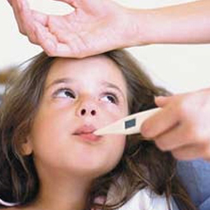
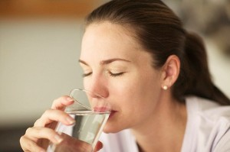
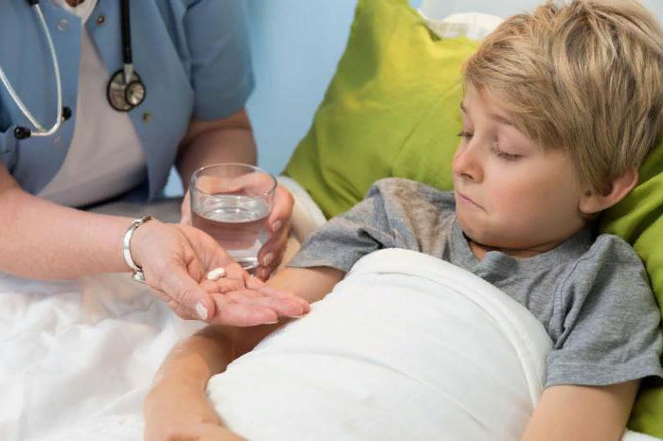
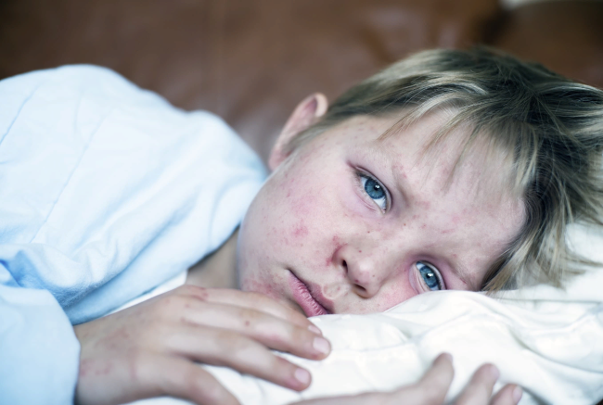
Лікування
Лікування кору симптоматичне спрямоване на полегшення стану хворого
Неускладнені форми кору лікують вдома
При важкому протіканні захворювання може бути необхідна госпіталізація
Постільний режим призначається на весь гарячковий період
Рекомендують рясне пиття

